Slide 1
DEVELOPER PROFILE
기술을 이해하고,
문제를 해결하는 개발자
사용 기술 · 프로젝트 경험 · SAP · 업무 태도
JAVA / SPRING BOOT / DATABASE / MONITORING

Slide 2
01
사용 기술
실제 개발·운영 경험을 기반으로 정리한 핵심 기술 스택
Backend
Database / Data
Java · Spring Boot · Spring Security
JPA · MyBatis · REST API
PostgreSQL · Oracle · Redis
SQL 튜닝 · 인덱스 · ETL
Frontend / Visualization
Infra / Monitoring
JavaScript · React · Ajax
ECharts · Thymeleaf
Linux · OpenShift · Git · Jenkins
Prometheus · Grafana
TECHNICAL EXPERIENCE / DEVELOPER PROFILE
01

Slide 3
02 기술 활용 경험 ① | API 솔루션
외부 API 연계 · 인증 및 접근 제어 · 사용자 화면 구현 · 운영 안정화
API Proxy
→
API Gateway
→
API Engine
→
API Portal
인증 · 로드 밸런싱
API 인증 · 접근 제어
HTTP 연계 · JSON 파싱
화면 UI · 시각화
API Config | YAML 기반 환경별 설정 · 모듈 연동 관리 · MSA 형태의 분리형 구성 경험
주요 기능 개발 및 문제 해결
대용량 처리
Streaming 개념을 활용한 대용량 데이터 처리 및 OOM 문제 개선
인증 · 보안
Spring Security 기반 세션 권한 관리, AES 암호화 및 개인정보 마스킹
데이터 · 성능
Redis 캐시 서버 연동 및 SQL 튜닝
API 연계
HTTP·WebSocket 기반 API 연계, JSON 응답 파싱 및 UI 데이터 제공
핵심 경험 | API 요청부터 인증·가공·화면 제공까지 전체 연계 흐름 이해

Slide 4
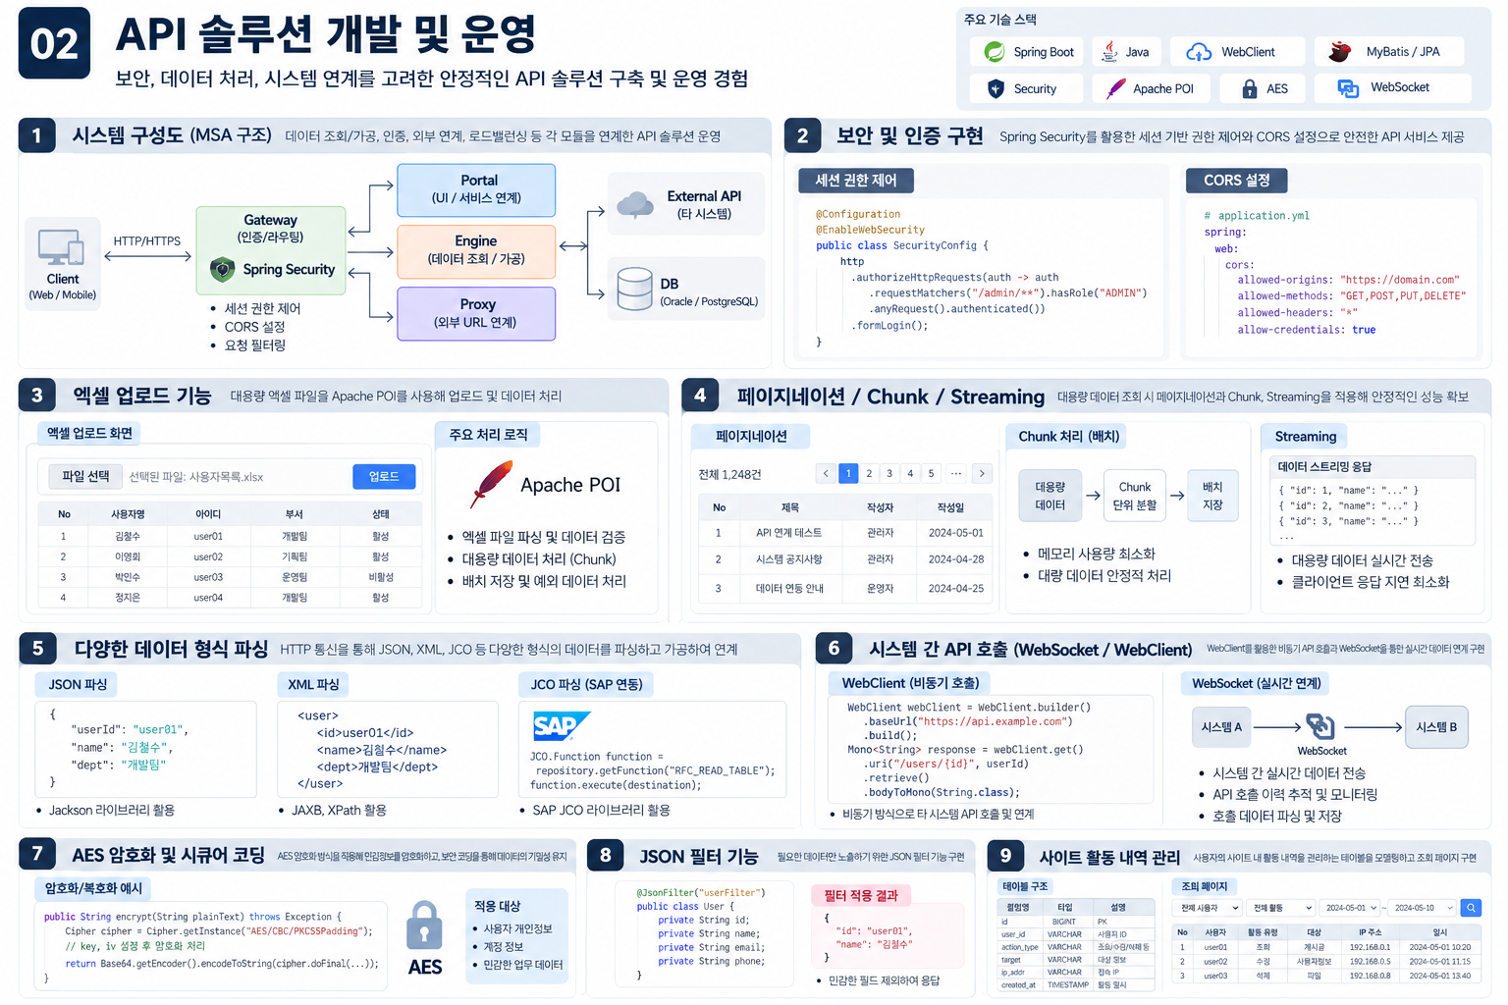

Slide 5
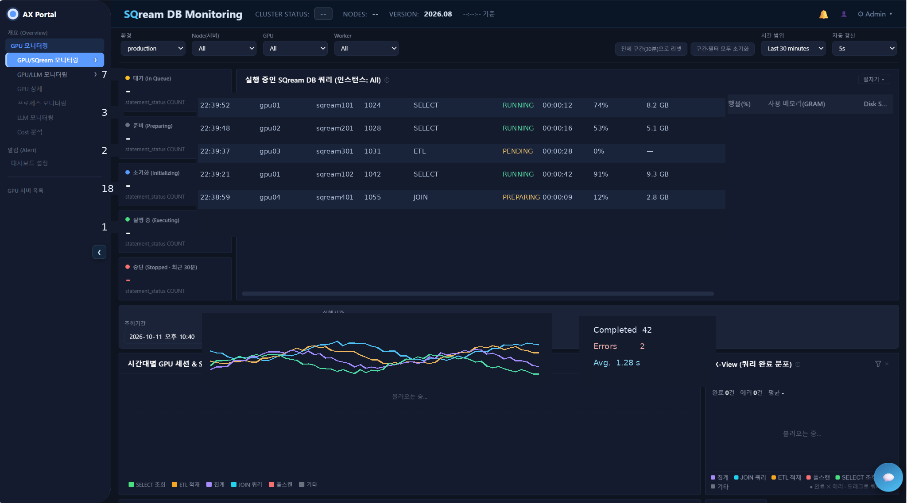
03 SQream · GPU 실시간 모니터링 | Overview
첨부 React 프로젝트의 Overview 구성 기반 재현 · 수치는 발표용 예시 데이터
Node All ▾ GPU All ▾ Worker All ▾ Last 30 minutes · Auto refresh
Overview
Workers
RUNNING
PENDING
COMPLETED
FAILED
INITIALIZING
18
7
1,284
2
3
Logs
GPU Engine Active (%)
Memory Usage (GB)
Tables
Sessions
Activity
Temperature (°C)
Power Usage (W)
Node: sqream01 / sqream02 / sqream03 · GPU 0 / 1 · Worker: gi_id 기준

Slide 6
DB 성능 개선 | 검색 조건 기반 단일·복합 인덱스 설계
실제 DDL 기준 · WHERE 필터 조건과 JOIN 키, 기간 조회 패턴을 분석해 B-tree 인덱스 구성
단일 인덱스 ① · 시간 조건
복합 인덱스 ① · 서버 + 기간
ax_metrics_sqream_worker_log
idx_sqream_log_collect_time (collect_time)
WHERE collect_time BETWEEN 시작·종료 시각
ax_metrics_node
idx_metrics_node_server_time
(server_id, collect_time DESC) · 서버별 최근 조회
단일 인덱스 ② · JOIN 조건
복합 인덱스 ② · 서버 + DB + 기간
ax_metrics_gpu_dcgmi_metric
idx_metrics_gpu_dcgmi_nvidia_smi_id
(nvidia_smi_id) · NVIDIA SMI 연계 JOIN
ax_metrics_sqream_worker_log
idx_sqream_log_server_db_collect
(server_id, database_name, collect_time)
설계 근거: 실제 검색 조건(WHERE/JOIN/기간) → 단일·복합 인덱스 선택 → EXPLAIN ANALYZE로 검증

Slide 7
DB 성능 개선 | 월별 파티셔닝 설계
collect_time 기반 RANGE 파티셔닝 구조 예시 · 첨부 DDL에는 파티션 생성문 미포함
ax_metrics_sqream_worker_log (논리적 부모 테이블)
p202607
월별 데이터
p202608
월별 데이터
p202609
월별 데이터
p202610
월별 데이터
조회: WHERE collect_time >= :start AND collect_time < :end
기대 효과: 파티션 프루닝으로 대상 범위 축소 · 오래된 데이터 파티션 단위 관리
※ 실제 적용 여부·개선 시간은 운영 DDL 및 EXPLAIN ANALYZE 측정으로 확인 필요

Slide 8
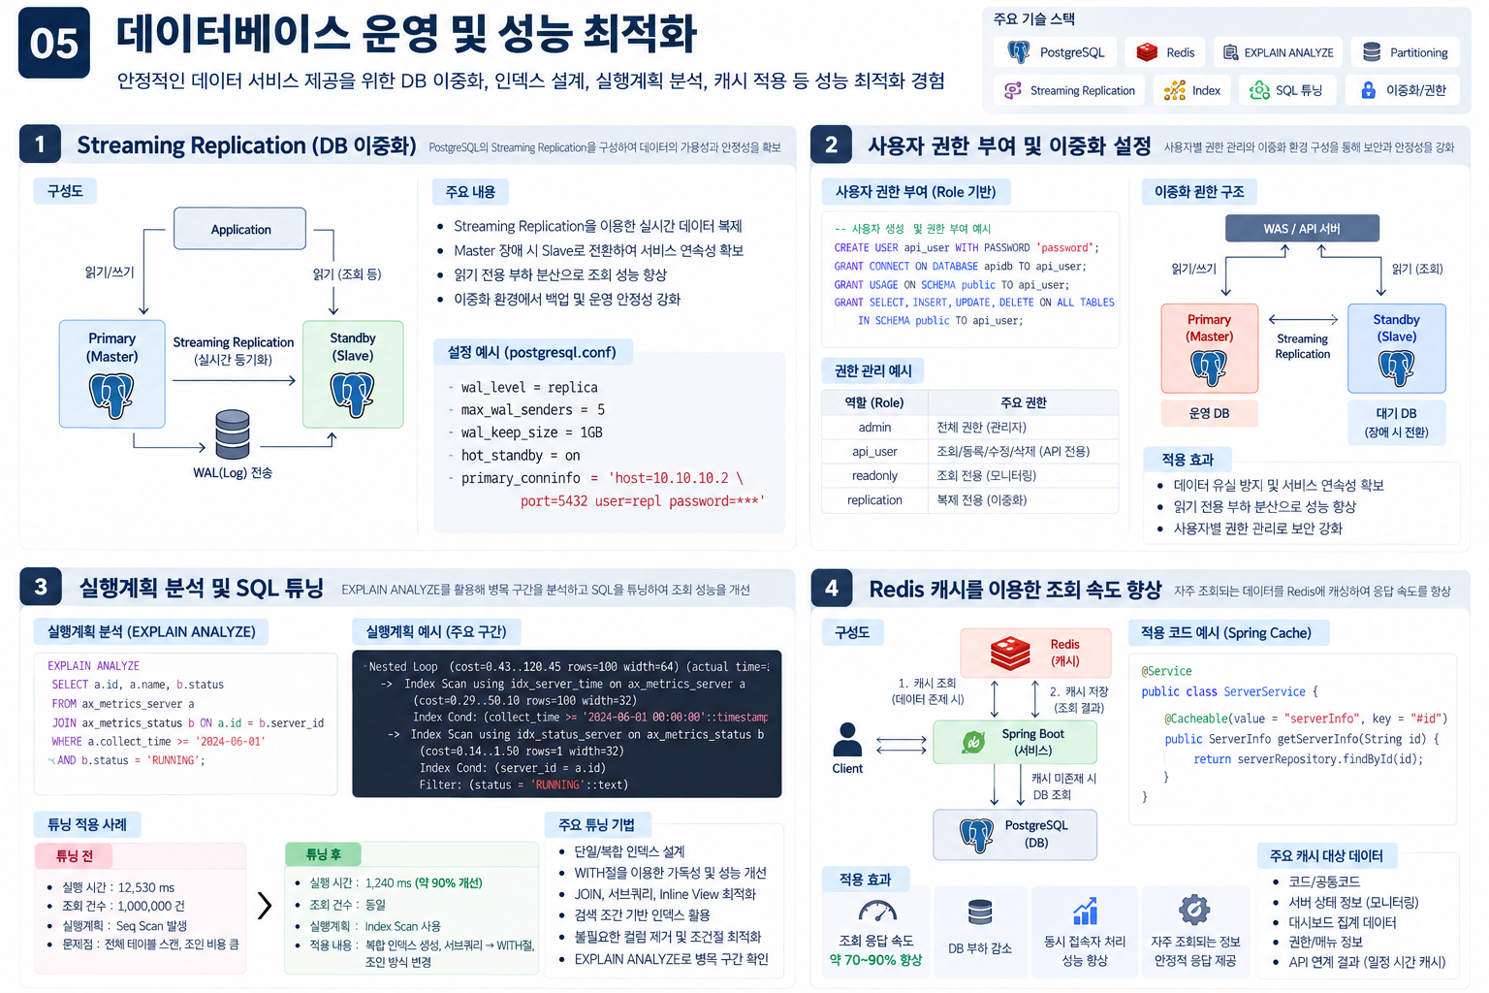

Slide 9
04
기술 활용 경험 ③ 데이터·인프라
데이터 정합성과 안정적인 서비스 운영을 고려한 실무 경험
ETL / 데이터 처리
인프라 / 협업
• Sybase → Oracle 데이터 이관 및 SQL 변환
• JOIN·서브쿼리 수정, 데이터 정합성 검증
• PostgreSQL 인덱스·파티션·조회 성능 검토
• pgvector 확장 활용 Vector DB 구축
• Linux 환경 서버 설정 및 운영
• OpenShift 기반 시스템 구축 참여
• Git 기반 형상관리 및 코드 병합
• 기술 문서·이슈 공유를 통한 협업
ORACLE
PostgreSQL
OpenShift
Git
AES 암호화 적용 | 시스템 URL·계정정보 등 민감 설정값 암호화 및 개인정보 마스킹 처리
TECHNICAL EXPERIENCE / DEVELOPER PROFILE
04

Slide 10
05
SAP 경험
ERP 업무 흐름과 데이터 처리에 대한 기초 경험
SAP ABAP · ALV Report
• SAP 모듈 운영 및 업무 프로세스 경험
• ABAP 기반 ALV 리포트 프로그램 학습·구현
• Open SQL을 활용한 테이블 조회·조인 및 CRUD 구현
• 데이터 처리 단위와 Commit / Rollback 개념 학습
SAP 경험을 통해 업무 데이터와 시스템 기능의 연결을 이해했습니다.
TECHNICAL EXPERIENCE / DEVELOPER PROFILE
05

Slide 11
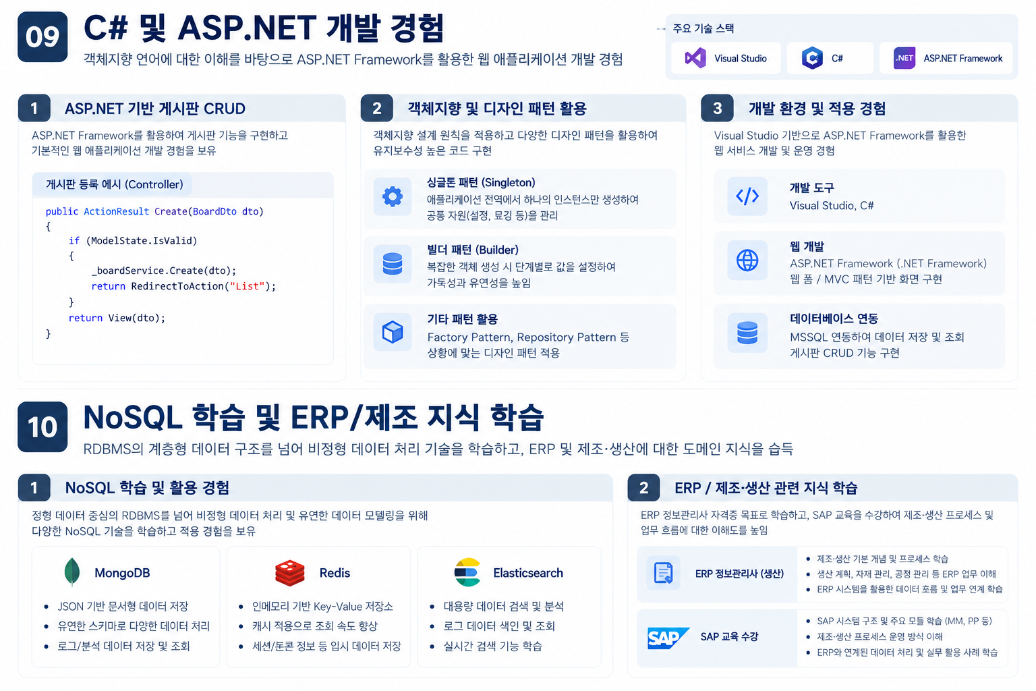

Slide 12
06
회사생활에서 중요하게 생각하는 자세
소통과 책임감을 바탕으로 맡은 일을 끝까지 수행하는 개발자
01 소통과 협업
02 책임감과 일정 관리
고객·기획자·개발자와 요구사항을 구체화하고
진행 상황과 이슈를 투명하게 공유
업무를 작은 단위로 나누어 우선순위를 정하고
기한과 품질을 함께 관리
03 문제 해결
04 지속적인 학습
오류를 재현하고 원인을 분석해
재발을 줄이는 개선 방향을 고민
새로운 기술을 직접 실습하고
실무의 데이터 처리·운영 문제에 적용
TECHNICAL EXPERIENCE / DEVELOPER PROFILE
06

Slide 13
앞으로의 성장 방향
안정적인 시스템을 만들고,
데이터를 효율적으로 처리하며,
함께 신뢰를 쌓는 개발자가 되겠습니다.
BACKEND × DATA × COLLABORATION

